Slide 1
雲端運算 與分散式資料庫
OLAP報告
指導老師：蔡正發
組 員：B10756022 楊于璇
B10756035 林郁倫

Slide 2
研究動機與目的
“
教育部為培養人才盡心盡力，投入經費
在最後會進行核銷與統計，成為一份有用的資料
除了知道從哪來、從哪去
我們還可以知道這些數據背後代表的意義
為此我們希望能對此份資料進行分析與研究
“
Notes:
研究動機
我們又身處於教育體制中，身為一名學生，雖很少碰觸關於學校經費的問題，甚至是教育部撥給學校或單位的經費，而學校跟各單位也極積幫助教育部國民及學前教育署的相關計畫，且因此契機，本研究想了解關於教育部撥給委辦事項之單位或個人經費金額與實現數等資料。
研究目的
經費來源是由教育部國民及學前教育署委託各單位或個人辦理之項目提供，因無契約內容僅有各校名稱與委託辦理事項，因此想證實各項經費的相關數據是否影響本次分析之結果。

Slide 3
目錄
01
資料介紹
02
OLAP整理
03
OLAP分析
04
結論與心得

Slide 4
資料介紹

Slide 5
資料介紹
資料名稱
資料範圍
01
04
教育部國民及學前教育署109年度委託辦理計畫經費報告表（自編版）
訂約日期為104/05/01至109/12/31之委辦事項
政府資料開放平台
資料欄位
02
05
https://data.gov.tw/dataset/139117
12欄，資料前處理後為10欄
提供機關
資料筆數
03
06
教育部國民及學前教育署
873筆-1筆=872筆
（其中最後一筆為一般行政-小計）

Slide 6
資料表
各項數據
年度別 1筆
接受委託單位或個人名稱 207筆
委託辦理事項 802筆
合約金額 649筆
訂約日期 190筆
預定完成時間 74筆（撇除重複值）
實際完成時間 116筆（撇除重複值）
科目 3筆（其中一筆為小計）
實現數 872筆
應付數 0筆
保留數 13筆（其中1筆為0）
合計 872筆（不撇除重複之值）
Notes:
下一頁解說

Slide 7
資料欄位說明
欄位名稱 | 欄位解釋 | 最小值 | 最大值 | 資料處理
年度別 | 為109年度之事項 | 109 | 109 | 均為109，會進行刪除
接受委託單位或個人名稱 | 接受教育部國民及學前教育署委託之單位或個人名稱 | - | - | -
委託辦理事項 | 教育部委辦各單位或個人之事項 | - | - | -
合約金額 | 此事項所撥予之金額 | 1,296 | 139,572,575 | -
訂約日期 | 與委辦之單位或個人訂約日期 | 104/05/01 | 109/12/31 | 保留並分為年與月
預定完成時間 | 與委辦之單位或個人訂定時間 | 106/09/30 | 114/09/30 | 作為條件，請看下一頁說明
實際完成時間 | 委辦之單位或個人實際完成之時間 | 109/01/07 | 執行中
科目 | 為國民及學前教育行政及督導或一般行政 | - | - | 刪去一般行政-小計
實現數 | 為已撥予之金額至統計日為止共用了多少經費 | 1,296 | 148,236,000 | 不是此次分析所需，會無值，會進行刪除
應付數 | 尚未撥予之金額，此資料內容均為空 | NULL | NULL
保留數 | 為已撥予之金額至統計日為止所剩下多少經費 | 0 | 3,600,000 | -
合計 | 為實現數與保留數相加 | 1,296 | 139,572,575 | 跟合約金額一致，會進行刪除
Notes:
共12欄

Slide 8
資料前處理
欄位名稱 | 欄位解釋 | 數值 | 最大值 | 文字
 |  | 最小值 | 最大值
接受委託單位或個人名稱 | 接受教育部國民及學前教育署委託之單位或個人名稱 | - | - | -
委託辦理事項 | 教育部委辦各單位或個人之事項 | - | - | -
合約金額 | 此事項所撥予之金額 | 1,296 | 139,572,575 | -
訂約年份 | 與委辦之單位或個人訂約年份 | 104 | 109 | -
訂約月份 | 與委辦之單位或個人訂約月份 | 1 | 12 | -
實際預定完成時間是否相同 | 與委辦之單位或個人訂定時間跟實際完成時間比較 | - | - | 是、否、執行中
執行期間 | 委辦之單位或個人實際或執行中之預定完成時間與訂約日期之相差 | -32 | 1887 | -
是否仍在執行 | 確認是否結束執行 | - | - | 是、否
科目 | 為國民及學前教育行政及督導或一般行政 | - | - | -
保留數 | 為已撥予之金額至統計日為止所剩下多少經費 | 0 | 3,600,000 | -
Notes:
共10欄

Slide 9
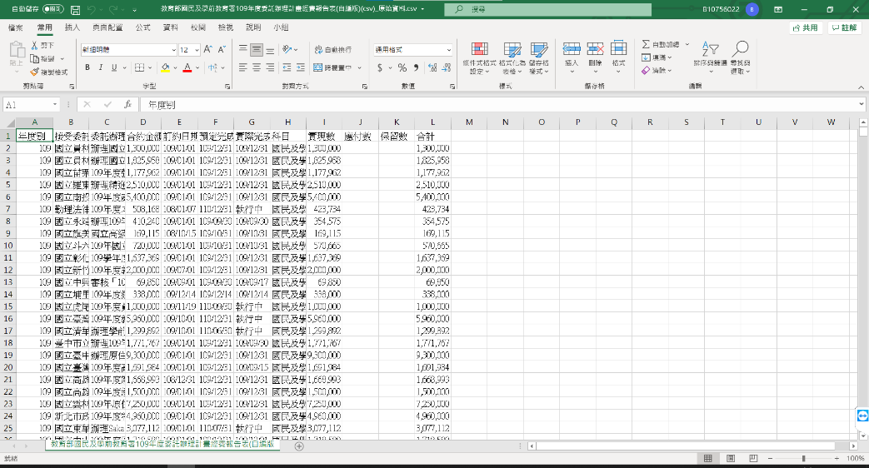
原始資料

Slide 10
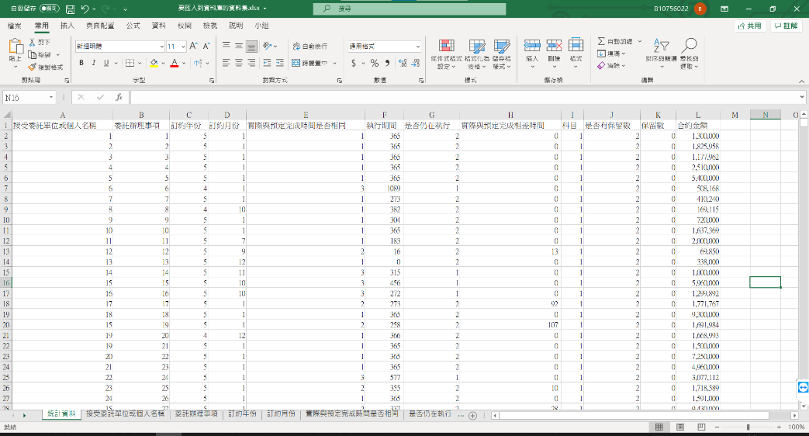
整理後

Slide 11
OLAP整理

Slide 12
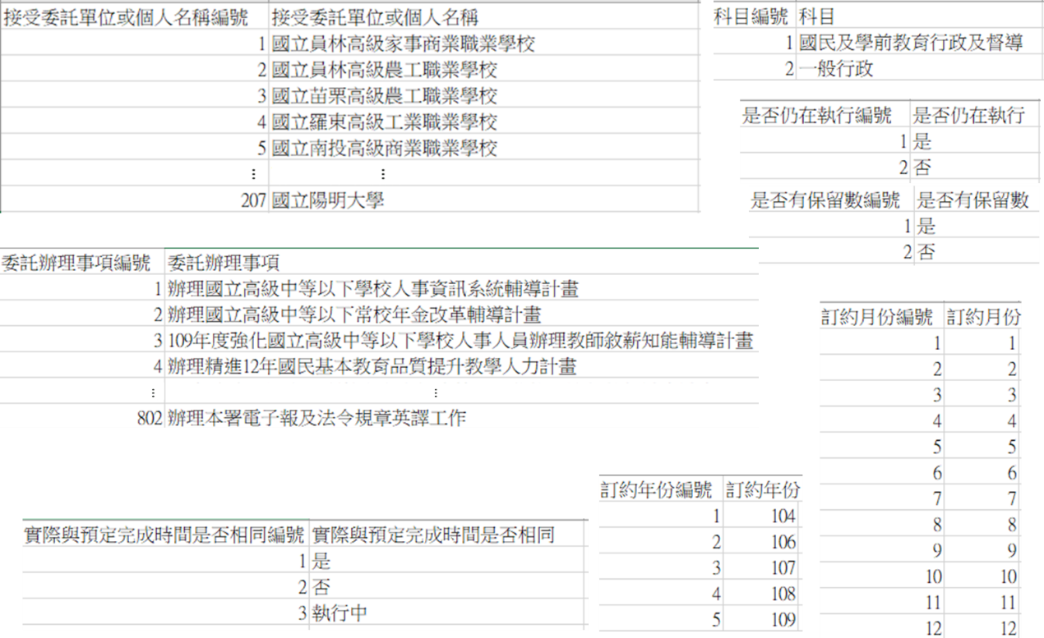
維度表單
Notes:
將總表跟各維度分開放不同工作表（但同一活頁簿），存成97版

Slide 13
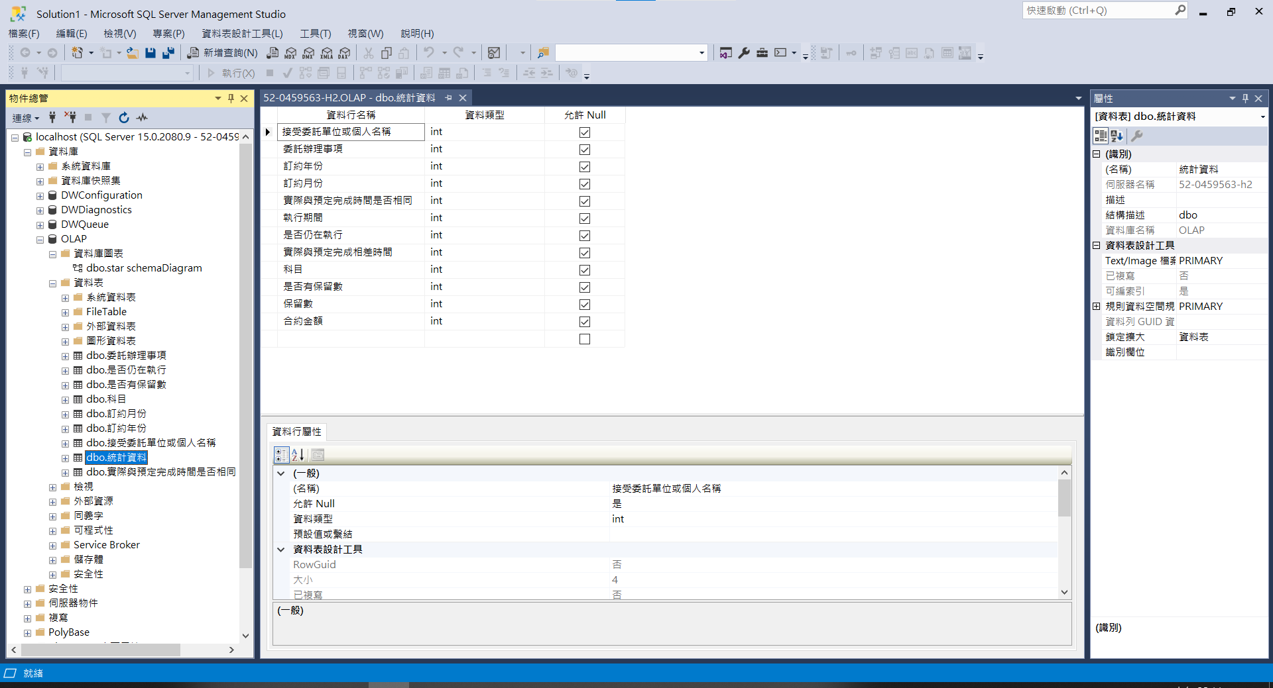
SSMS畫面
Notes:
先連線再建立資料庫，接下來匯入資料表，記得刪去$符號跟用設計整理數據屬性，還有建立主鍵（總表不用），最後製作資料庫圖表

Slide 14
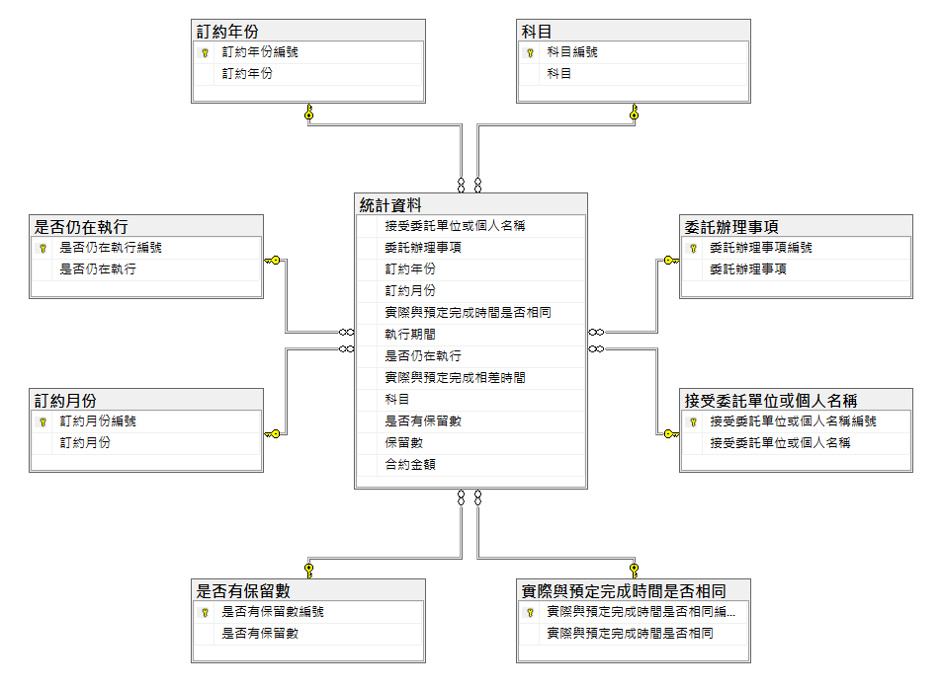
StarSchema
Notes:
SSMS會得到

Slide 15
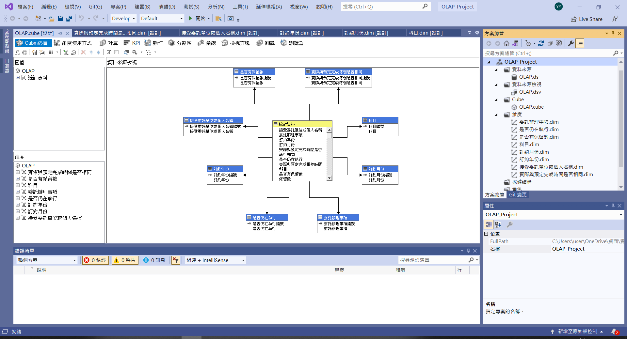
SSDT畫面
Notes:
先新增資料來源（剛剛的資料庫），再新增資料來源檢視跟新增維度，最後製作Cube

Slide 16
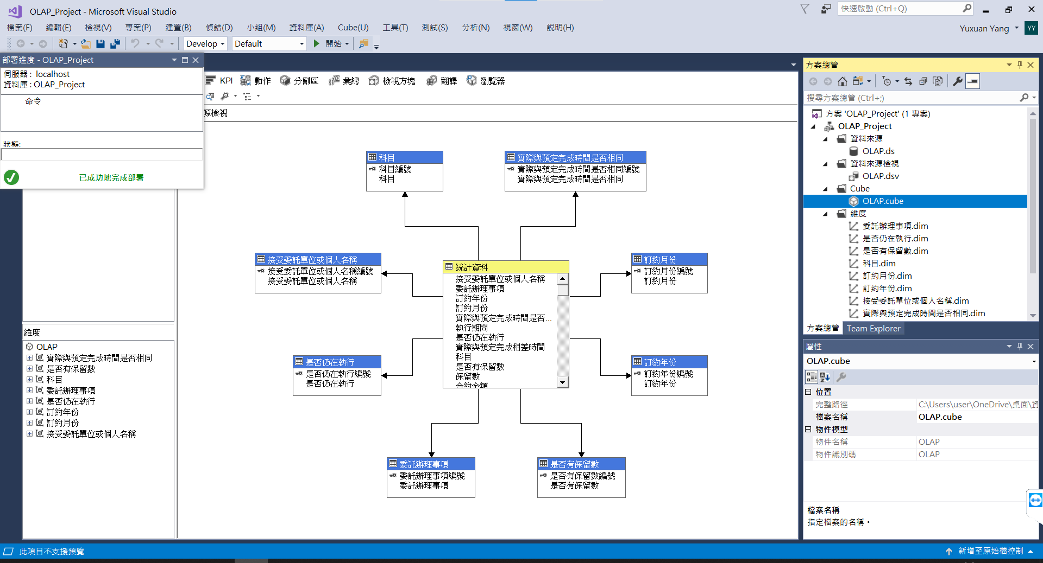
Cube
Notes:
製作完Cube要部署

Slide 17
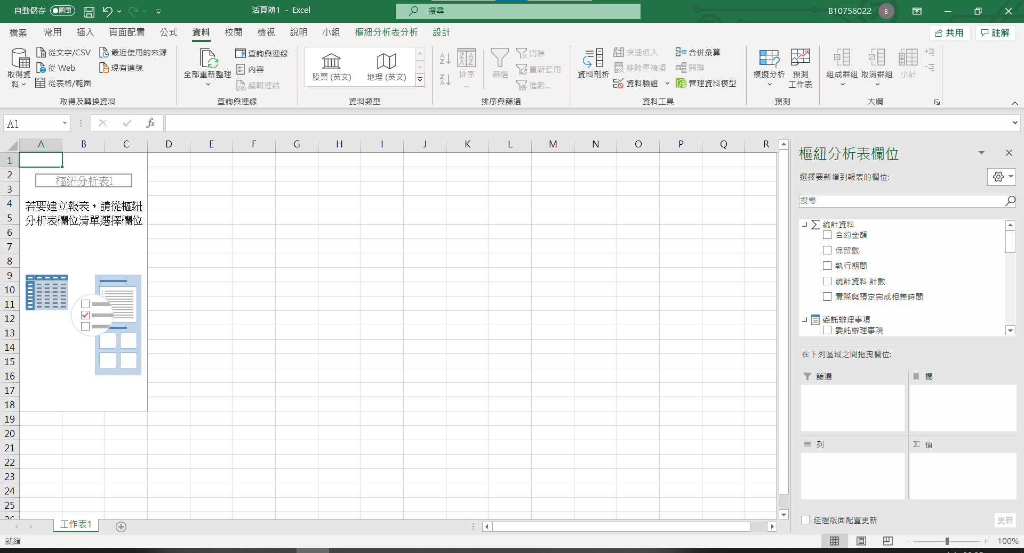
Excel
Notes:
匯入Excel，即可製作圖表

Slide 18
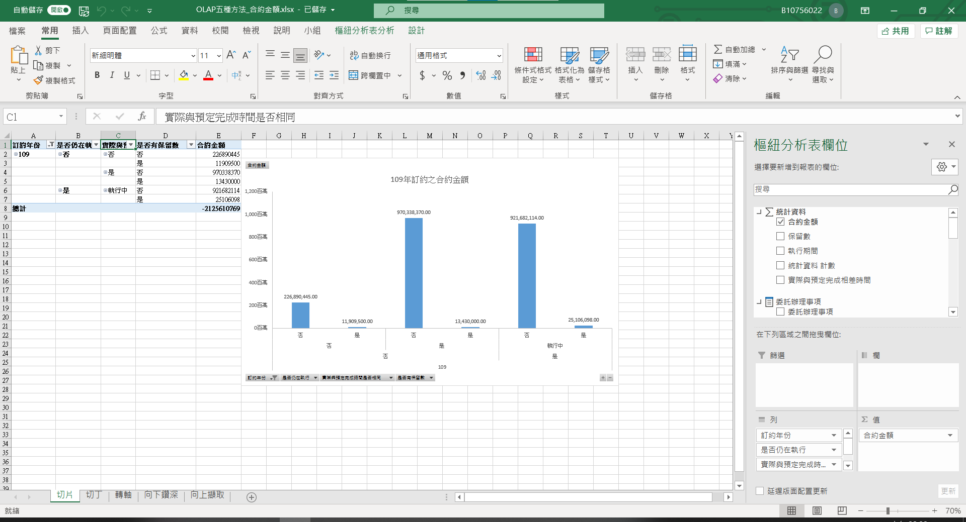
Excel
Notes:
匯入Excel，即可製作圖表

Slide 19
OLAP分析

Slide 20
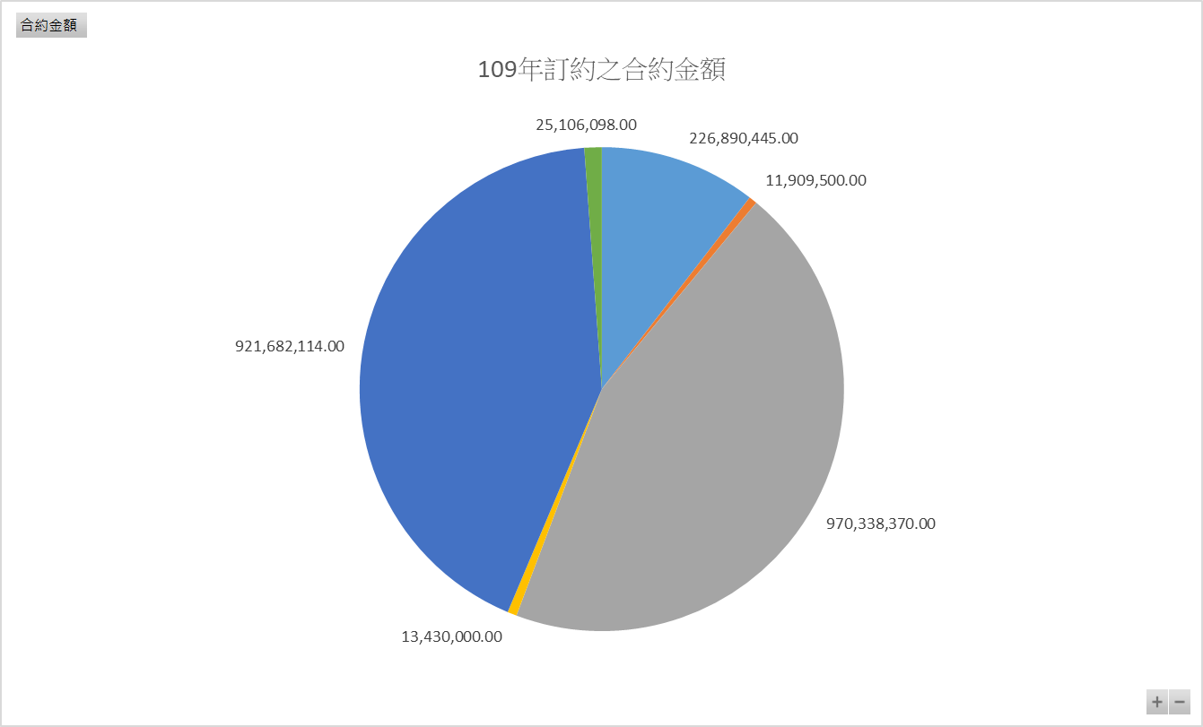
109年訂約之合約金額
Notes:
可以看到沒有保留數的合約金額較多

Slide 21
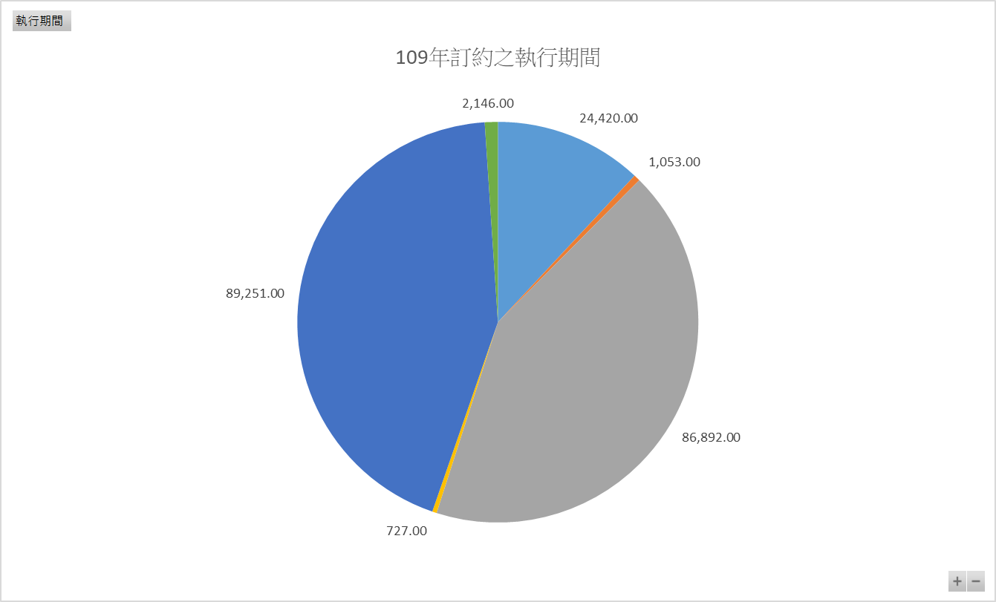
109年訂約之執行期間
Notes:
可以看到沒有保留數的執行期間較多

Slide 22
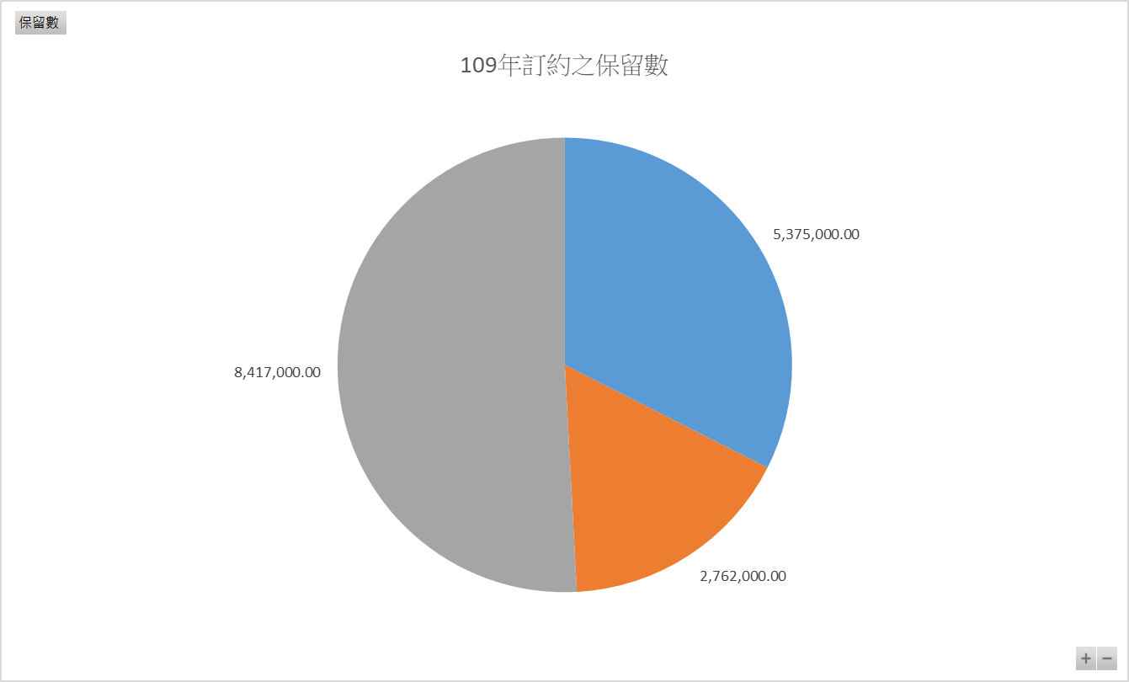
109年訂約之保留數
Notes:
仍在執行中者保留數最多

Slide 23
非所有事項都會將金額全數用完
109年執行中之保留數最高
已結束執行或未有保留數之合約金額總計高
未有保留數的項目合約金額較高
執行中跟結束之實際與預定完成時間相同者，其金額較高
109年合約期間最長為執行中且未有保留數者
而未有保留數者執行期間較長
已結束之委辦事項較多
109年訂約
切片結論
合約金額 執行期間 保留數
Notes:
部分已結束之委辦事項仍有保留數，並非所有事項都會將金額全數用完，109年執行中之保留數最高，但在統計日前已結束執行或未有保留數之合約金額總計來說比較高，未有保留數的項目合約金額也較高，執行中跟結束之實際與預定完成時間相同者，其金額較高。
109年合約期間最長為執行中且未有保留數者，而未有保留數者其期間也較長，已結束之委辦事項居多，目前未結束者較少。

Slide 24
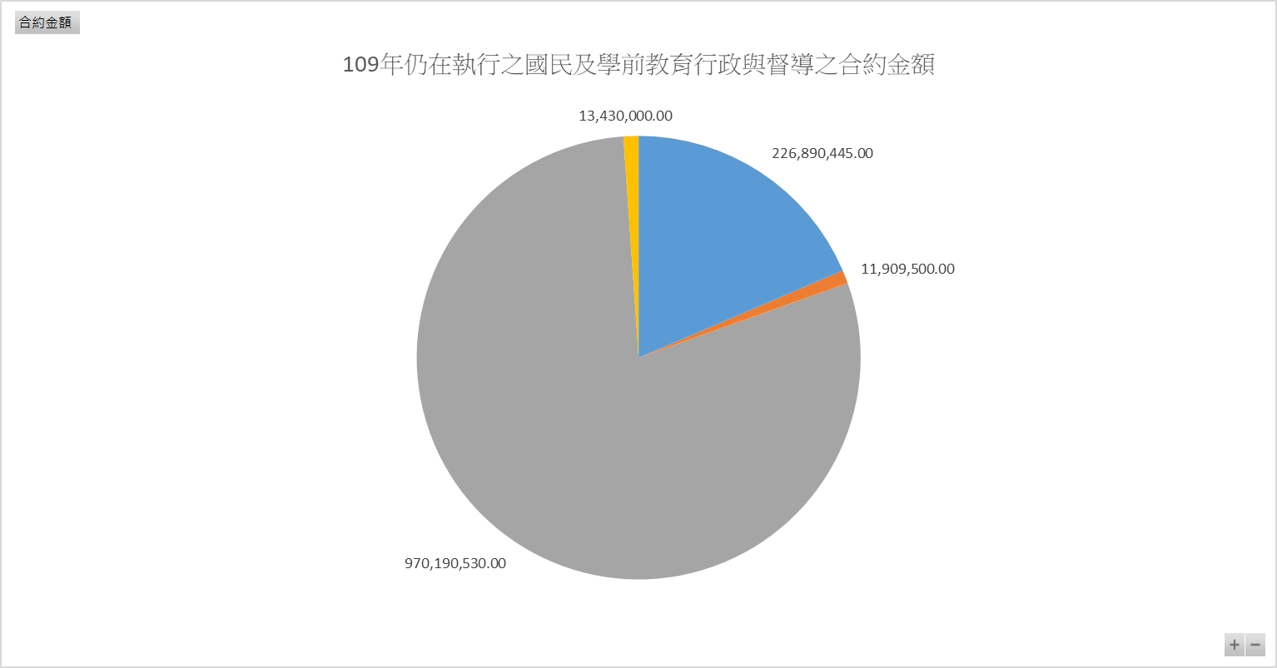
109年仍在執行之國民及學前教育行政與督導之合約金額
Notes:
沒有保留數的依然總金額比較高

Slide 25
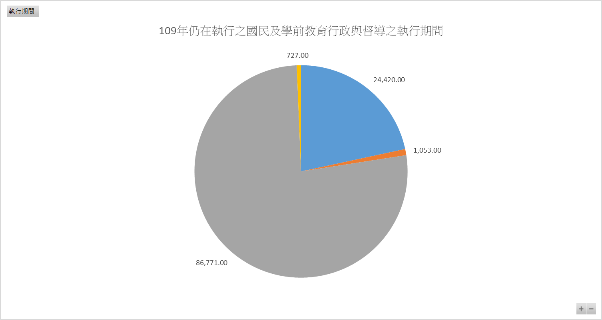
109年仍在執行之國民及學前教育行政與督導之執行期間
Notes:
沒有保留數的總執行期間比較長

Slide 26
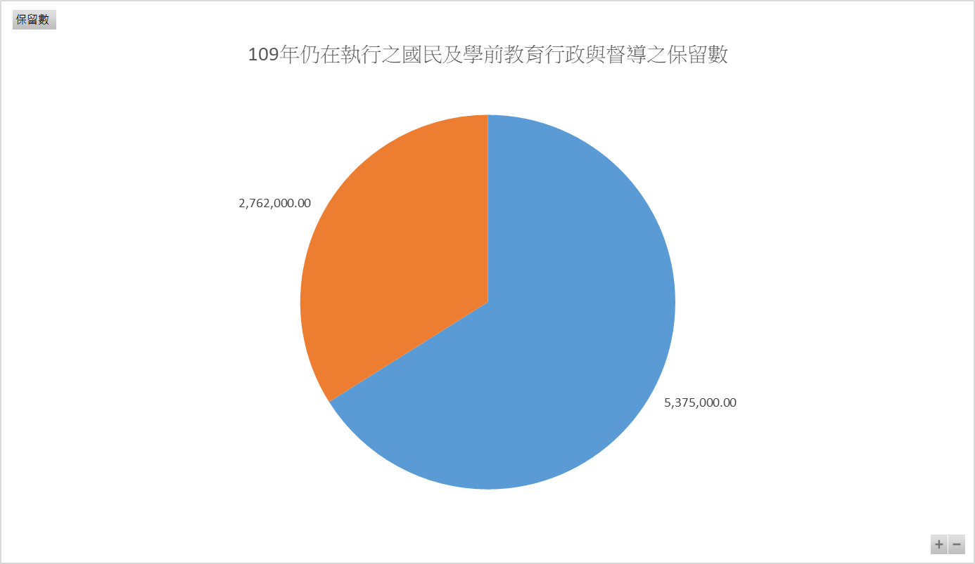
109年仍在執行之國民及學前教育行政與督導之保留數
Notes:
實際與預定時間不同者總保留數較多

Slide 27
109年仍在執行之國民及學前教育行政與督導
切丁結論
109年已結束之委辦事項，且科目為國民及學前教育行政與督導者，還是有保留數可能，其中未有保留數者金額較高，執行期間也較長
109年已結束之委辦事項，且科目為國民及學前教育行政與督導者，還是有保留數可能，其中實際與預訂完成時間不同者保留數較多（推測為因時間而高估金額）
合約金額 執行期間 保留數
Notes:
109年已結束之委辦事項，且科目為國民及學前教育行政與督導者，還是有保留數可能，其中未有保留數者金額較高，執行期間也較長。
109年已結束之委辦事項，且科目為國民及學前教育行政與督導者，還是有保留數可能，其中實際與預訂完成時間不同者保留數較多（推測為因時間而高估金額）。

Slide 28
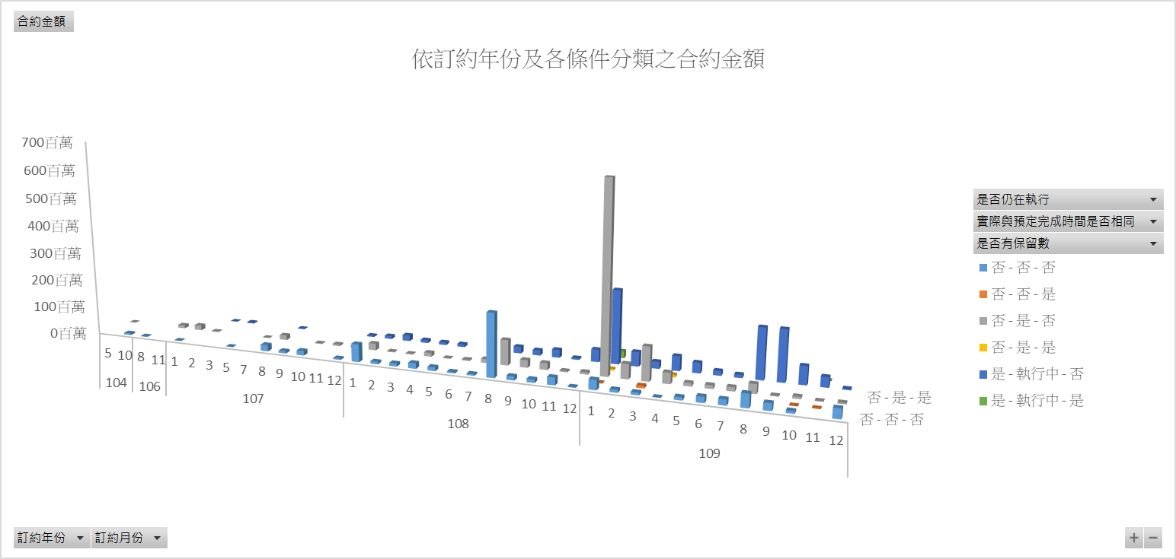
依訂約年份及各條件分類之合約金額
Notes:
合約金額比較多集中在近年

Slide 29
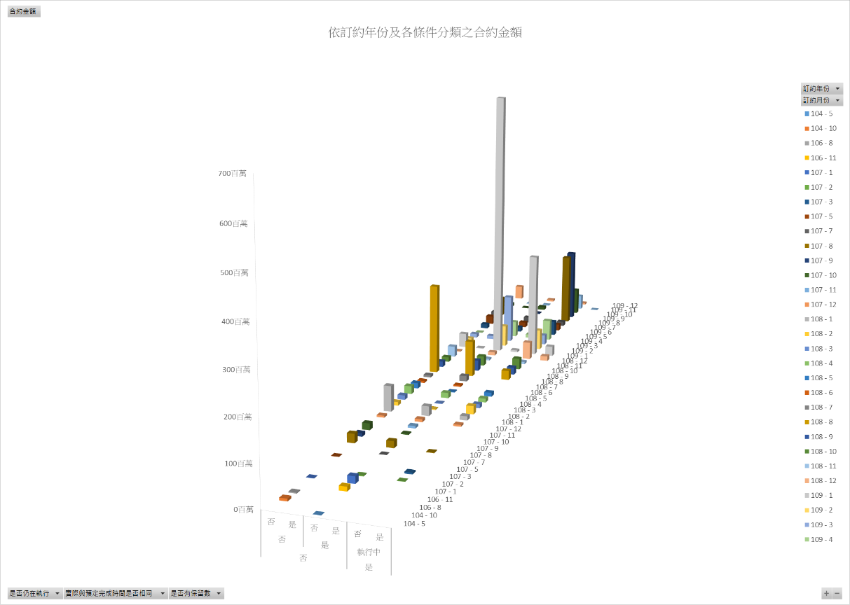
依訂約年份及各條件分類之合約金額
Notes:
合約金額分布較多為符合已結束、實際與預定完成時間、相同無保留數者

Slide 30
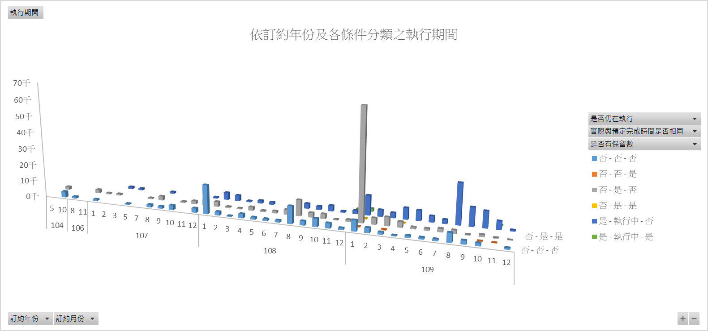
依訂約年份及各條件分類之執行期間
Notes:
執行期間近年也比較多

Slide 31
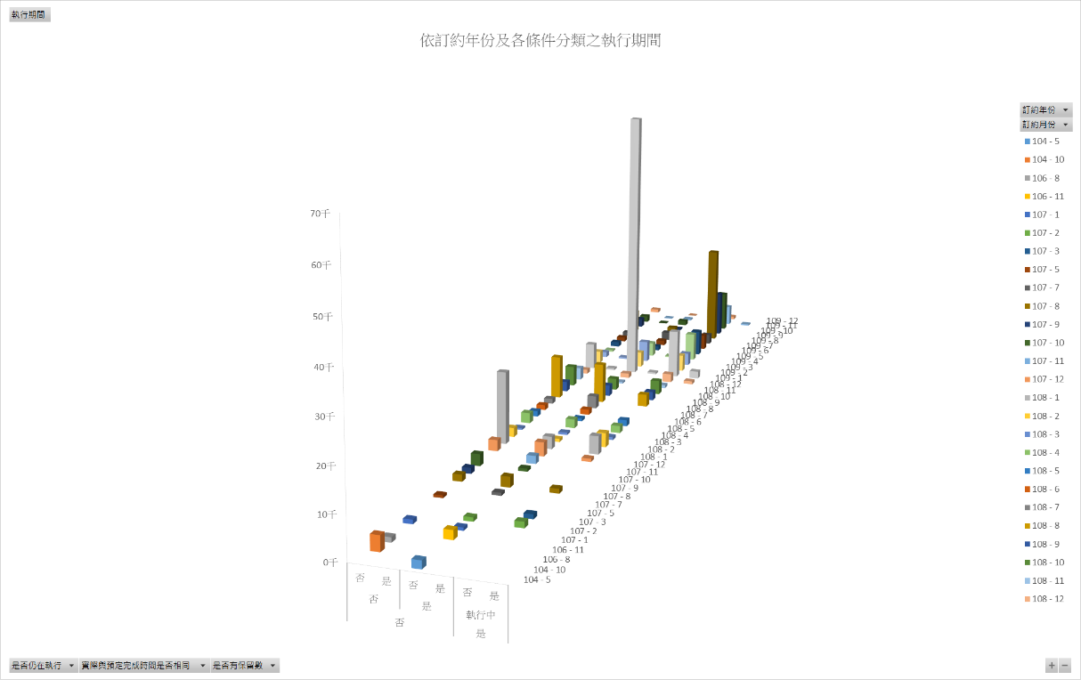
依訂約年份及各條件分類之執行期間
Notes:
執行期間分布較多為符合已結束、實際與預定完成時間、相同無保留數者

Slide 32
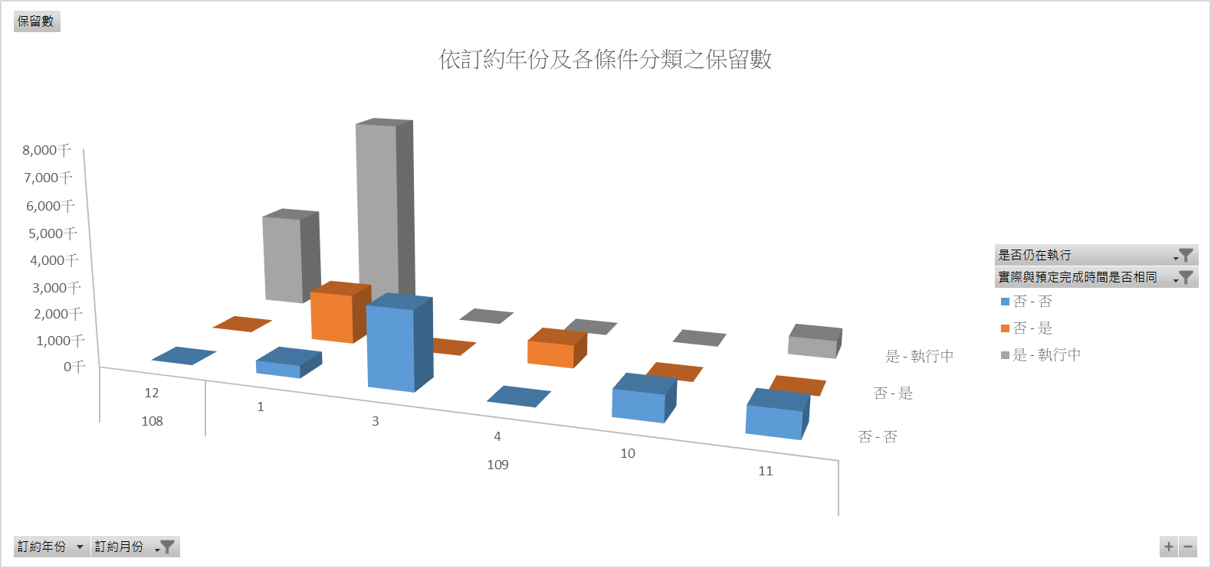
依訂約年份及各條件分類之保留數
Notes:
保留數為仍在執行者較多，且大多在108年底至109年初

Slide 33
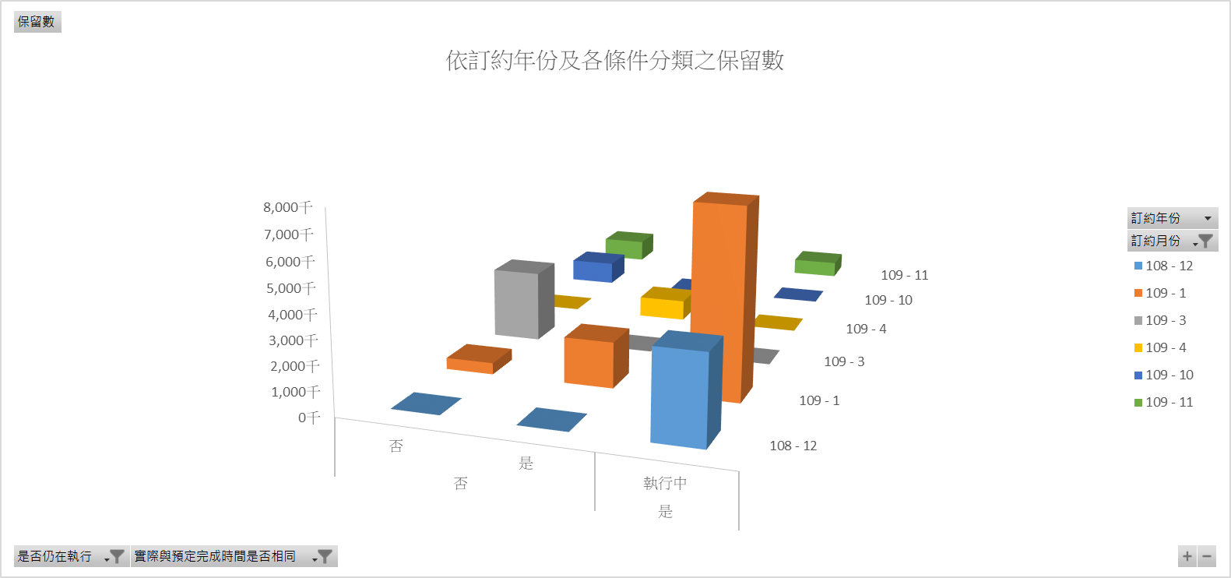
依訂約年份及各條件分類之保留數
Notes:
保留數為仍在執行者較多，且大多在108年底至109年初，保留數的轉軸比較沒看出差異

Slide 34
根據年月分割數據，其中109年1月的簽約事項最多，且總合約金額為最高，執行時間總和起來也最多（推測為事項多的緣故）
不論年月有保留數者較少，實際與預定完成時間相同且已結束者總金額較高
已結束且實際與預定完成時間相同者，其未有保留數之總執行期間最多
保留數則集中於108~109年，而尚在執行中之僅剩三筆有保留數
依訂約年份及各條件分類
轉軸結論
合約金額 執行期間 保留數
Notes:
根據年月分割數據，其中109年1月的簽約事項最多，且總合約金額為最高，執行時間總和起來也最多（推測為事項多的緣故），可見較多經費支出，也較多委辦單位或個人接下合約，金額也都不小，不論年月有保留數者較少，實際與預定完成時間相同且已結束者總金額較高。
已結束且實際與預定完成時間相同者，其未有保留數之總執行期間最多，保留數則集中於108~109年，而尚在執行中之僅剩三筆有保留數

Slide 35
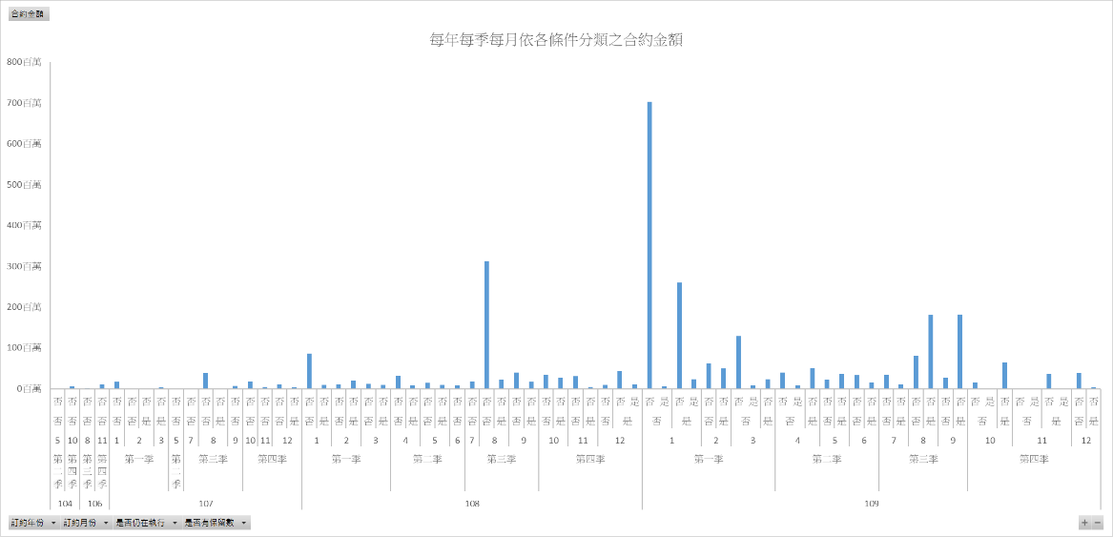
每年每季每月依各條件分類之合約金額
Notes:
最多為109年1月，且大多分布在暑假或寒假剛開學期間

Slide 36
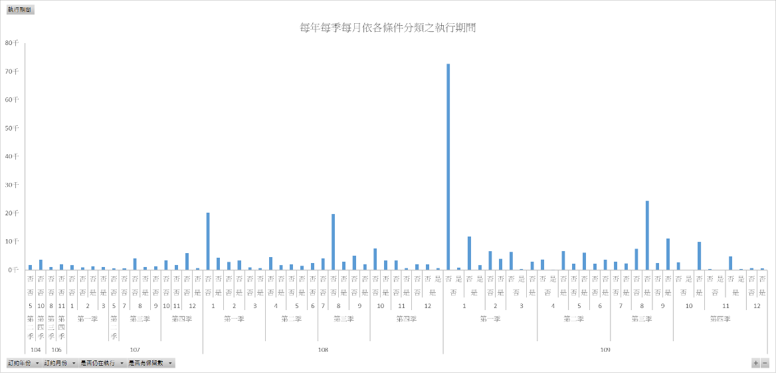
每年每季每月依各條件分類之執行期間
Notes:
最多為109年1月，且大多分布在暑假或寒假剛開學期間

Slide 37
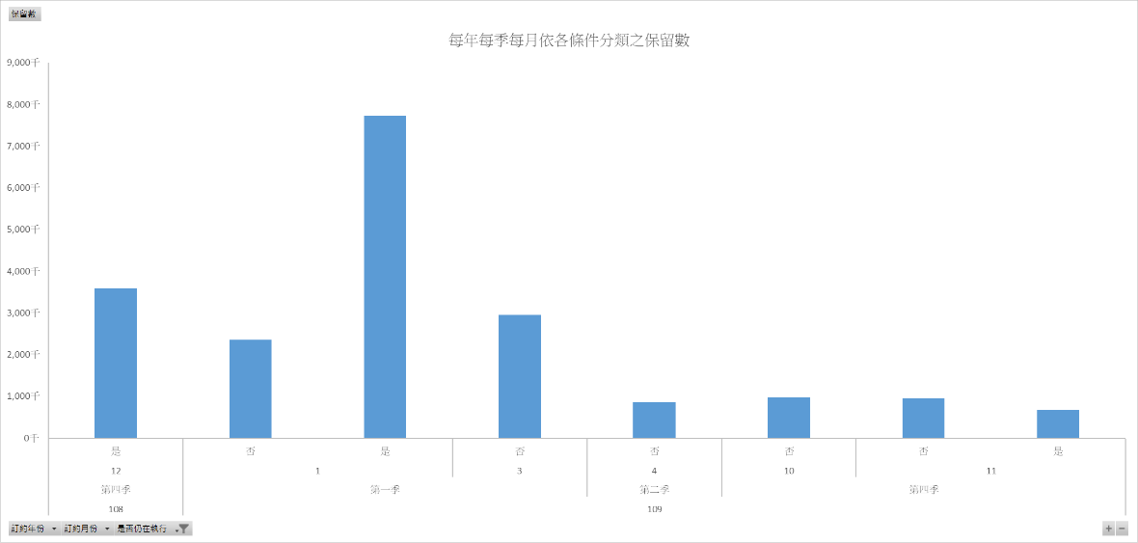
每年每季每月依各條件分類之保留數
Notes:
保留數總和最多是在109年1月

Slide 38
合約大多落在108~109年之間
合約金額最高者在第一季中的一月，執行時間也最多，其金額有到7億初，已結案且未有保留數
有保留數者集中於108年底與109年1月、3月、10月及11月，其中仍有在執行者為108年12月、109年1月及109年11月
保留數最高者為109年1月
每年每季每月依各條件分類
向下鑽深結論
合約金額 執行期間 保留數
Notes:
合約大多落在108~109年之間，且合約金額最高者在第一季中的一月，執行時間也最多，其金額有到7億初，已結案且未有保留數，而有保留數者集中於108年底與109年1月、3月、10月及11月，其中仍有在執行者為108年12月、109年1月及109年11月，據統計保留數最高者為109年1月。

Slide 39
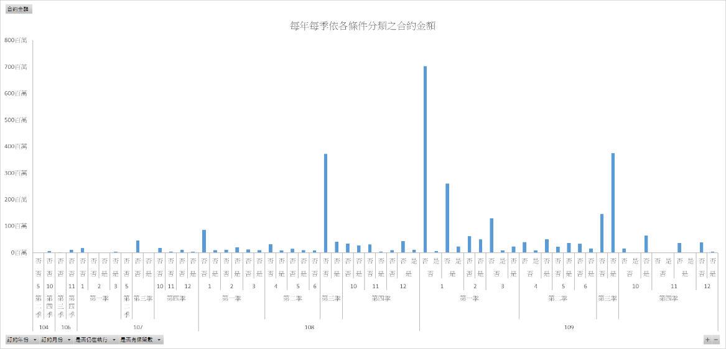
每年每季依各條件分類之合約金額
Notes:
最多為109年第一季，且大多分布在暑假或寒假剛開學期間

Slide 40
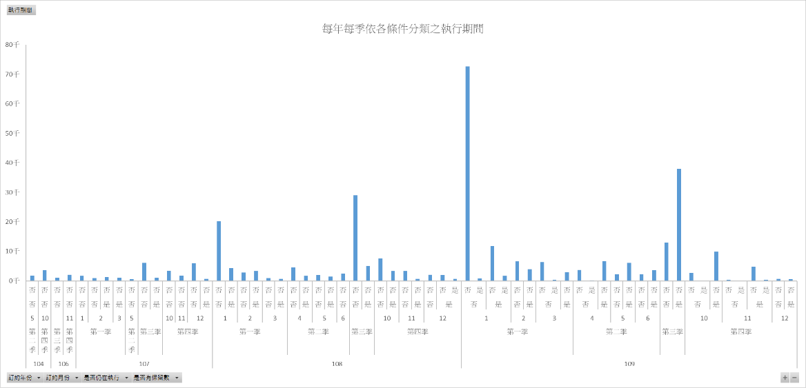
每年每季依各條件分類之執行期間
Notes:
最多為109年第一季，且大多分布在暑假或寒假剛開學期間

Slide 41
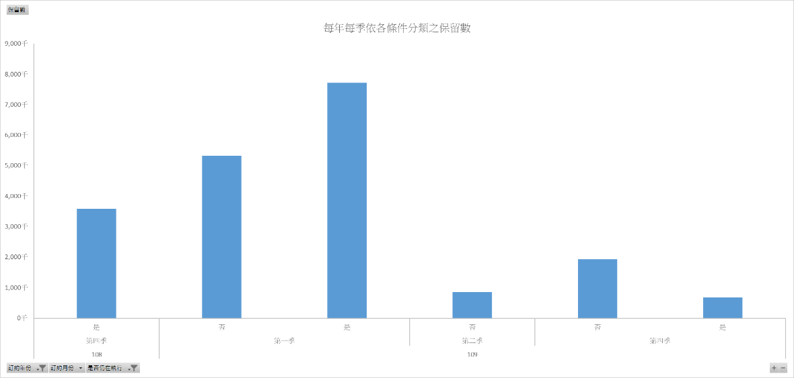
每年每季依各條件分類之保留數
Notes:
保留數總和最多是在第一季

Slide 42
合約大多落在第一季與第三季（其為學期初）
合約金額最高者在第一季，執行時間也最多，其金額有到7億初，已結案且未有保留數
第四季之有保留數者最多，推測109之第四季簽約項目是因為比較晚簽訂合約，而導致保留數較多，但其中也有已結束之事項
執行中有保留數者集中於第一季與第四季
保留數最高者為109年第一季
每年每季依各條件分類
向上擷取結論
合約金額 執行期間 保留數
Notes:
第一季與第三季（其為學期初）經費投入較多，執行時間也較長且合約金額最高者在第一季，其金額有到7億初，已結案且未有保留數。
第四季之有保留數者最多，推測109之第四季簽約項目是因為比較晚簽訂合約，而導致保留數較多，但其中也有已結束之事項，而仍有執行且有保留數者集中於第一季與第四季，保留數最高者為109年第一季。

Slide 43
結論與心得

Slide 44
結論
01
合約金額高，執行期間較長
02
實際比預定還早完成，保留數較高
03
經費投入學期初較多
Notes:
綜合以上論述可說合約金額高者，其執行時間也可能較長（撇除因合約內容有所不同者），而實際完成時間結束得比預定完成時間要早者，其有保留數可能較高，且因為教育部國民及學前教育署願景為培養五育均衡發展的健全國民、造就具國際競爭力的優質人才及落實教育機會均等的理想目標，可見其極可能將經費投入於學期開學期間，可本次分析亦可證實此事。

Slide 45
個人心得
根據此次分析可以了解到OLAP的實際應用，且知道如何對結果進行思考，在處理跟分析這些資料時，讓我能夠針對有關於我想要的結果，去做有效的前處理，在分析後，猶如將思緒從混亂中抽出，變得井然有序
未來若有機會去分析其他資料可能就會更快，因為有了大概的思考方向，雖說或許我們分析的資料跟我們沒有太大的直接關係，但跟我們身處的學校等有關，甚至是教育部的計畫，或許現在來說比較晚才得知有這些資料存在，但仍然覺得教育部在培育人才上盡了很多心力
B10756022
楊于璇
Notes:
根據此次分析可以了解到OLAP的實際應用，且知道如何對結果進行思考，令原本大量讓人毫無頭緒的資料變得煥然一新，更是讓人一目瞭然，雖然此次成果並未像我想像中的一樣有效，但在處理跟分析這些資料時，讓我能夠針對有關於我想要的結果，去做有效的前處理，這次光是前處理就用掉了不少時間去琢磨到底該如何處理，在分析後統整整份資料時，猶如將思緒從混亂中抽出，變得井然有序，未來若有機會去分析其他資料可能就會更快，因為有了大概的思考方向，雖說或許我們分析的資料跟我們沒有太大的直接關係，但跟我們身處的學校等有關，甚至是教育部的計畫，或許現在來說比較晚才得知有這些資料存在，但仍然覺得教育部在培育人才上盡了很多心力。

Slide 46
個人心得
在這次olap的製作過程中，我們學到了很多在實作時的技巧和經驗，對於數據及出來的結果，也都有了更深一層的了解，而能利用這次的機會，將書本上的知識付諸實行也讓我對於這些知識及實際運作產生的結果，有了更深刻的理解及將書本知識與實作的經驗結合在一起的機會
B10756035
林郁倫
Notes:
在這次olap的製作過程中，我們學到了很多在實作時的技巧和經驗，對於數據及出來的結果，也都有了更深一層的了解，而能利用這次的機會，將書本上的知識付諸實行也讓我對於這些知識及實際運作產生的結果，有了更深刻的理解及將書本知識與實作的經驗結合在一起的機會

Slide 47
分工表
資料前處理
楊于璇 林郁倫
Word
楊于璇
報告
林郁倫
OLAP
楊于璇
PPT
楊于璇 林郁倫

Slide 48
Thank you
感謝聆聽

